Slide 1
Avaliando o Desempenho de UCPs
GBC036–Arq. e Org. de Computadores I
Universidade Federal de Uberlândia
Faculdade de Computação
Prof. Dr. rer. nat. Daniel D. Abdala

Slide 2
Na Aula Anterior ...
.

Slide 3
Nesta Aula
Definição de desempenho;
Mensuração de desempenho;
Desempenho da UCP e seus fatores;
Desempenho de instruções;
Considerações acerca do consumo de energia;
Desempenho em sistemas multiprocessados;
Benchmarrking;

Slide 4
A Importância do Desempenho
Avaliar desempenho de computadores
Desafiador / Complexo;
Importante → a classe de problemas resolvíveis é limitada pelo desempenho;
Escolha do sistema computacional;
Estimar as necessidades computacionais para uma determinada aplicação;

Slide 5
O que é Desempenho?
O que significa dizer?
“Computador A possui melhor desempenho que o Computador B”
Uma analogia para definir o termo:

Slide 6
Exemplo
Veículo | Vel. média | Alcance | Capacidade | Flexibilidade
Trem | 100km/h | 4.000 km | 600 | Baixa
Avião | 800km/h | 8.000 km | 400 | Baixa
Carro | 90km/h | 600 km | 5 | Alta
Ônibus | 70km/h | 700 km | 42 | Média
Qual veículo apresenta melhor desempenho?
Depende de como definimos desempenho:
Velocidade
Alcance
Capacidade
flexibilidade

Slide 7
Do ponto de vista computacional...
Um programa em dois computadores distintos:
Computador que termina o programa antes possui maior desempenho
Datacenter com diversos computadores rodando diversas tarefas:
O computador mais rápido é aquele que completa o maior número de tarefas por dia.

Slide 8
Throughput & Tempo de Execução
Largura de Banda
Ou Throughput;
Quantidade total de trabalho em um determinado tempo;
Tempo de Resposta
Ou tempo de execução;
Tempo decorrido entre o início e o término de uma tarefa;

Slide 9
Questões Chave:
Substituir o processador em um sistema computacional por um processador mais rápido.
Acrescentar processadores adicionais a um sistema que utiliza múltiplos processadores para tarefas separadas.

Slide 10
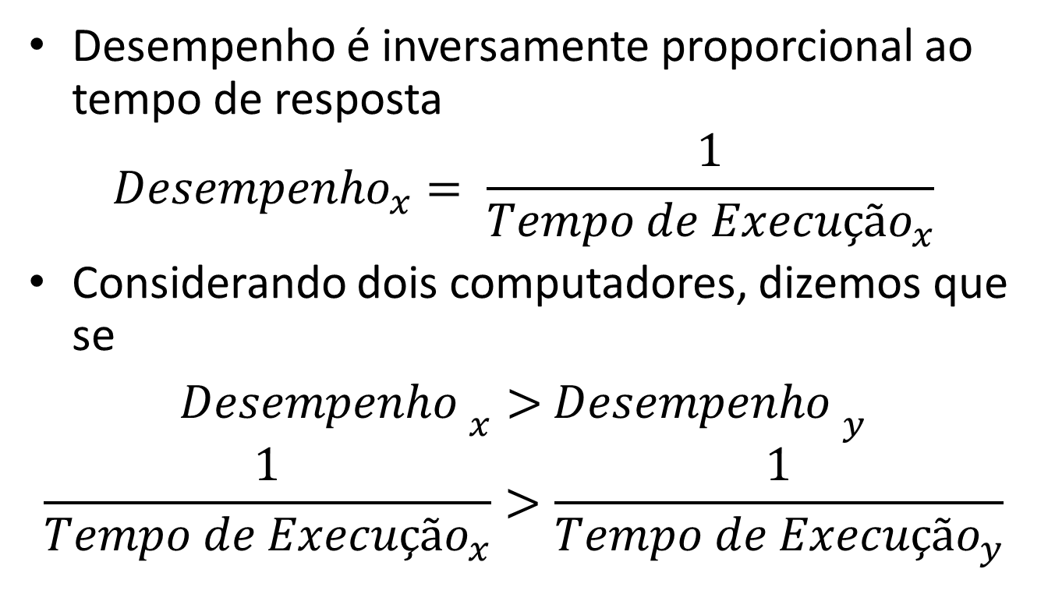
Tempo de Resposta
Desempenho é inversamente proporcional ao tempo de resposta
$${Desempenho}_{x}= \frac{1}{{Tempo de Execução}_{x}}$$
Considerando dois computadores, dizemos que se
${Desempenho }_{x}>$ ${Desempenho }_{y}$
$$\frac{1}{{Tempo de Execução}_{x}}>\frac{1}{{Tempo de Execução}_{y}}$$

Slide 11
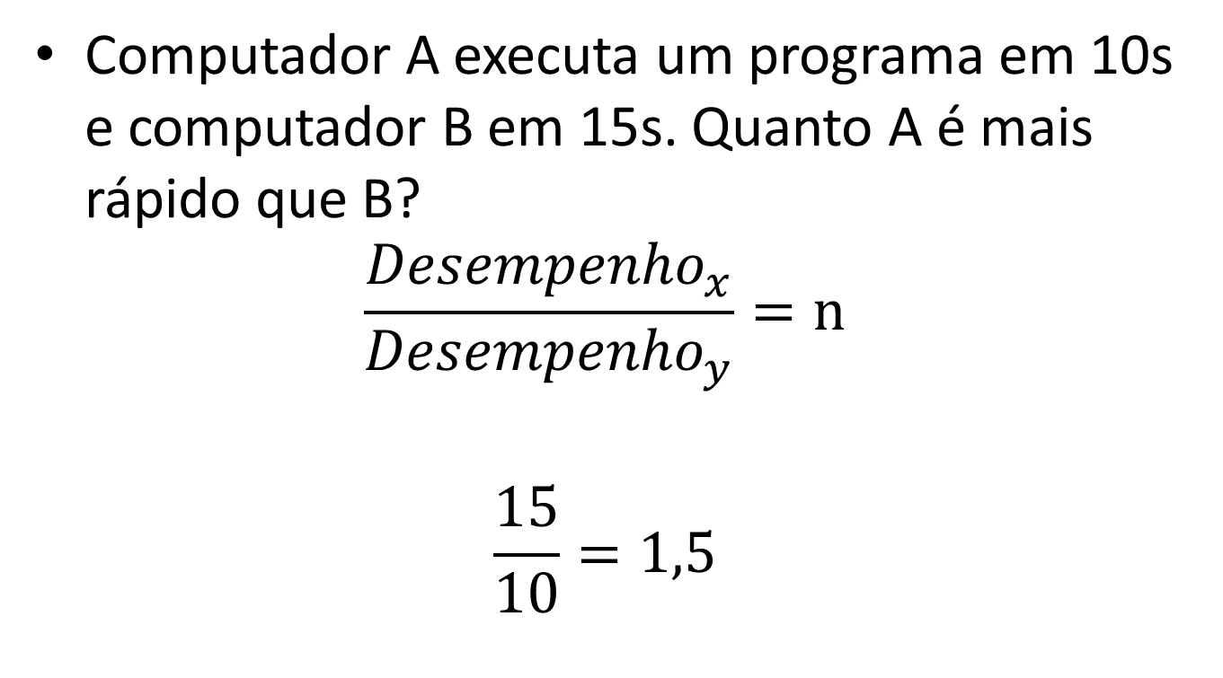
Desempenho Relativo
Computador A executa um programa em 10s e computador B em 15s. Quanto A é mais rápido que B?
$$\frac{{Desempenho}_{x}}{{Desempenho}_{y}}=n$$
$$\frac{15}{10}=1,5$$

Slide 12
Outros pontos a serem considerados
Tempo de execução → tempo decorrido entra o início de um processo e seu término.
Tempo de CPU → tempo efetivamente transcorrido em que o processador trabalha no processo.
Tempo de acesso a memória
Tempo de entrada e saída

Slide 13
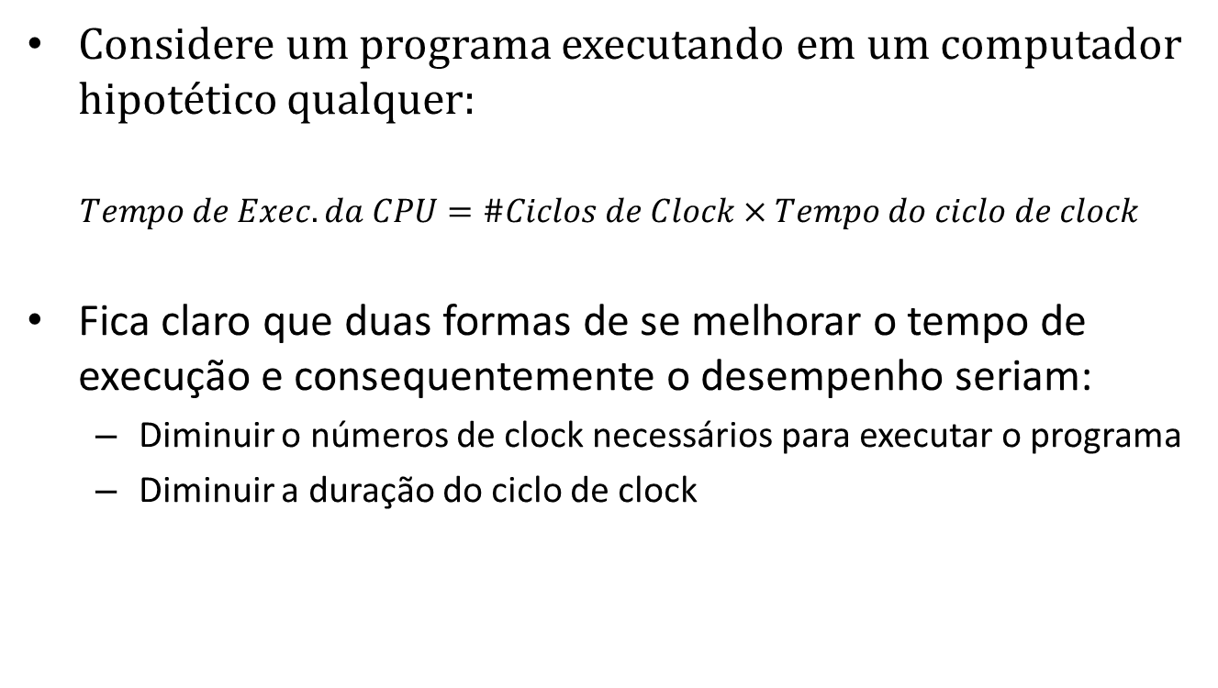
Desempenho da UCP
Considere um programa executando em um computador hipotético qualquer:
$$Tempo de Exec. da CPU=\#Ciclos de Clock×Tempo do ciclo de clock$$
Fica claro que duas formas de se melhorar o tempo de execução e consequentemente o desempenho seriam:
Diminuir o números de clock necessários para executar o programa
Diminuir a duração do ciclo de clock

Slide 14
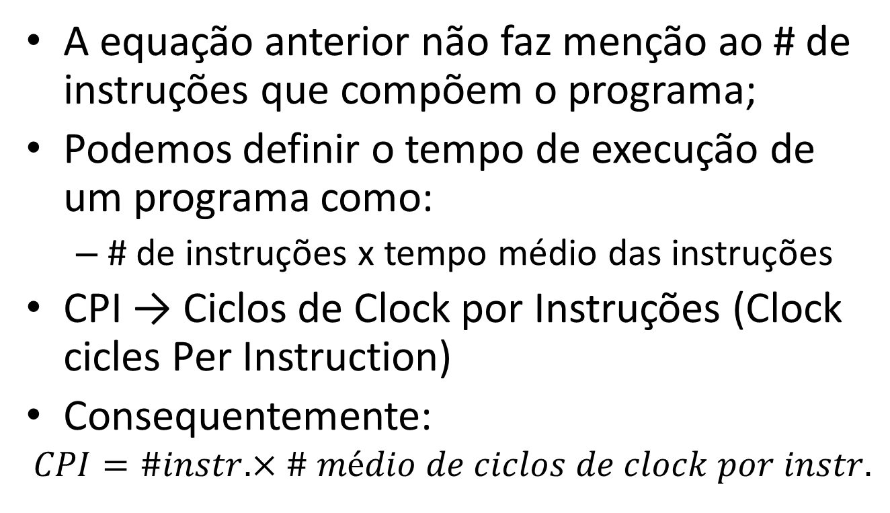
Desempenho da Instrução
A equação anterior não faz menção ao # de instruções que compõem o programa;
Podemos definir o tempo de execução de um programa como:
# de instruções x tempo médio das instruções
CPI → Ciclos de Clock por Instruções (Clock cicles Per Instruction)
Consequentemente:
$$CPI=\#instr. ×\# médio de ciclos de clock por instr.$$

Slide 15

Equação Clássica de Desempenho da UCP
$${Tempo}_{UCP}=\frac{\#instruções×CPI}{Taxa de Clock}$$
Exercícios

Slide 16
Desempenho em Sistemas Paralelos
Intuição
1 µProc|1 thread → tempo de execução = x ɳs
2 µProc|1 thread → tempo de execução = x/2 ɳs
4 µProc|1 thread → tempo de execução = x/4 ɳs
Certo?
Infelizmente ... NÃO!!!!!

Slide 17
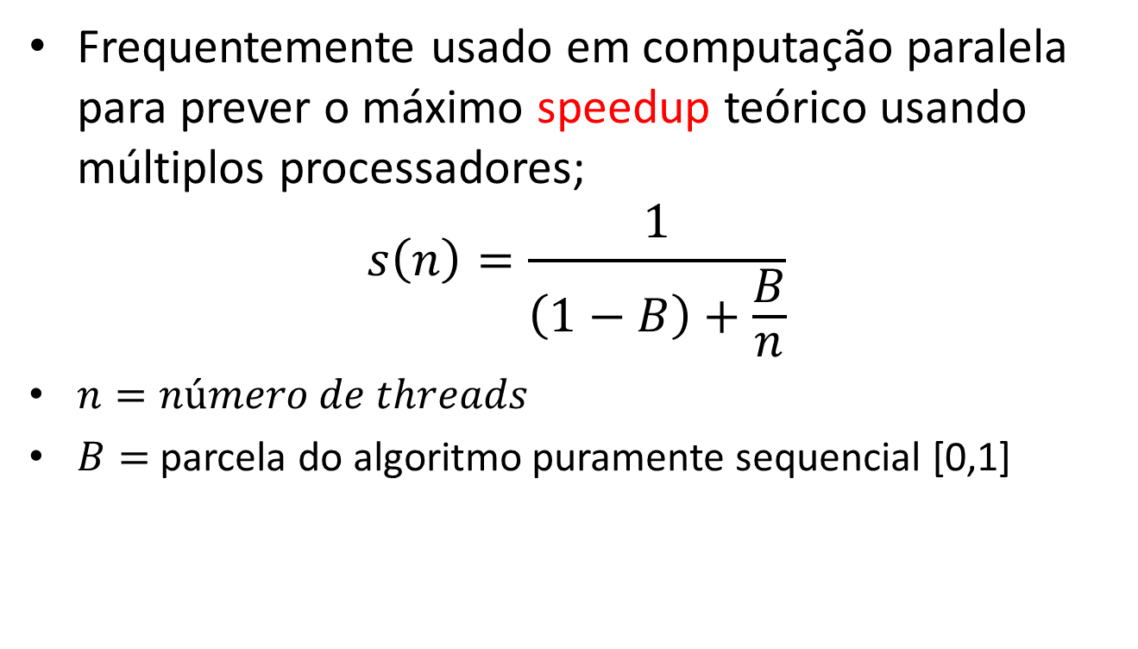
Lei de Amdahl
Frequentemente usado em computação paralela para prever o máximo speedup teórico usando múltiplos processadores;
$$s\left(n\right)=\frac{1}{\left(1−B\right)+\frac{B}{n}}$$
$n=número de threads$
$B=$ parcela do algoritmo puramente sequencial [0,1]

Slide 18
Bibliografia
Livro do Patterson, edição nova. Páginas 19 a 29

Slide 19
Trabalho Extra
Escreva um pequeno artigo no qual a lei de Amdahl é revisada e explicada. Aponte os problemas com ela e então correlacione as correções previstas pela lei de Gustafson;
2 pontos na média;
Entrega no final do semestre;

